Slide 1
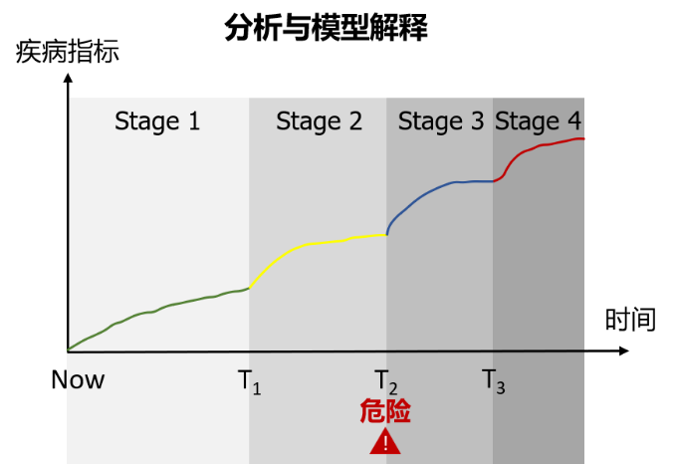

基于深度学习的端到端的EMR分析
数据获取
数据预处理
数据分析
DKD慢性肾病
感染性休克
队列识别
EMR 插补
可解释模型
EMR数据集
不规则时间建模
全局可解释性
表现型字典学习
融合医学偏差
预测结果可解释性
弱监督学习
特征回归
混合注意力机制
专家反馈

